Slide 1


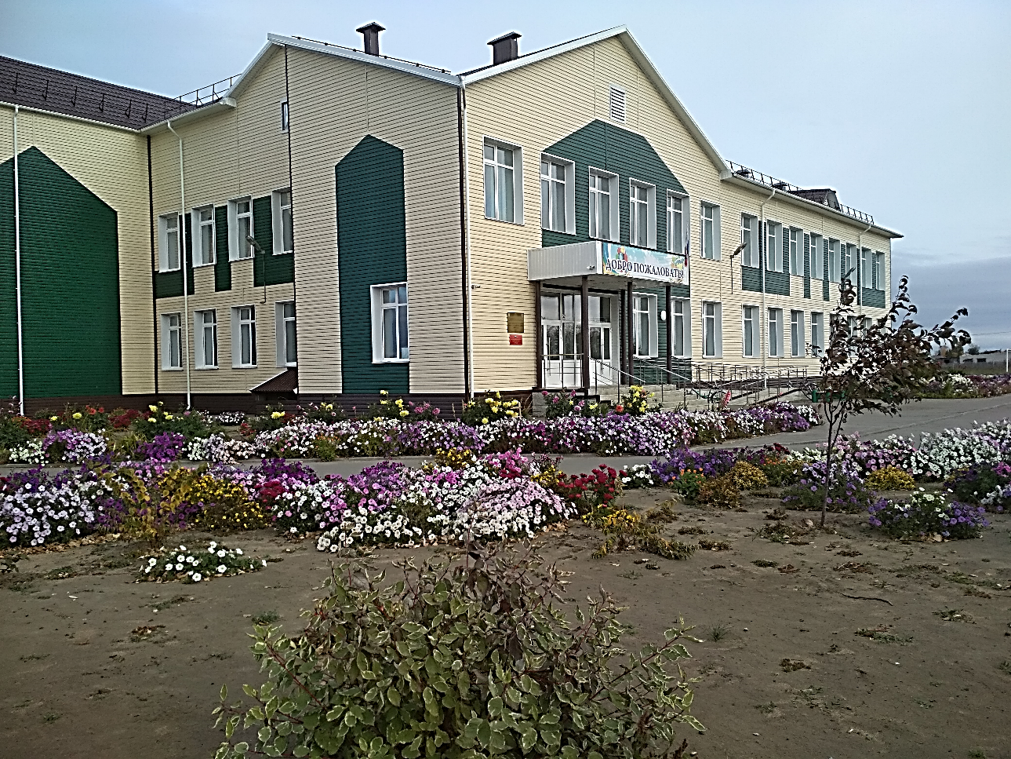
2021
МУНИЦИПАЛЬНОЕ БЮДЖЕТНОЕ ОБЩЕОБРАЗОВАТЕЛЬНОЕ УЧРЕЖДЕНИЕ «УСТЬЯНСКАЯ СРЕДНЯЯ ОБЩЕОБРАЗОВАТЕЛЬНАЯ ШКОЛА»
С.Устьянка, Бурлинский район, Алтайский край

Slide 2
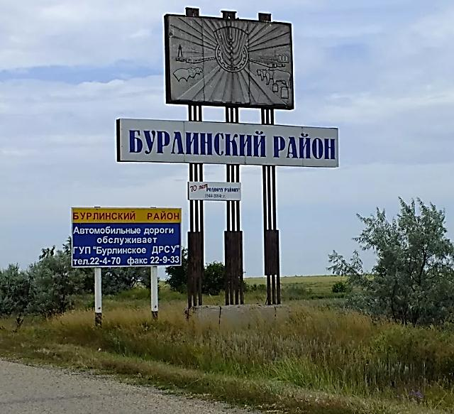
75 лет
Бурлинскому району
Нашему Бурлинскому району исполнилось 75 лет.
Пло­щадь рай­о­на на мо­мент об­ра­зо­ва­ния – око­ло 284 тыс. гек­та­ров. На­се­ле­ние – 18,5 ты­сяч че­ло­век. Основное направление экономики - сельское хозяйство: зерновое производство, животноводство, овцеводство.
Бур­лин­ский рай­он рас­по­ло­жен в се­ве­ро-за­пад­ной ча­сти края. Гра­ни­чит с Ха­бар­ским, Не­мец­ким на­цио­наль­ным, Слав­го­род­ским рай­о­на­ми края, Но­во­си­бир­ской об­ла­стью и рес­пуб­ли­кой Ка­зах­стан. Адми­ни­стра­тив­ный центр - се­ло Бур­ла.
На тер­ри­то­рии рай­о­на име­ют­ся озё­ра Кри­вое, Ка­ба­нье, Пес­ча­ное, Боль­шое То­поль­ное, Хо­му­ти­ное, про­те­ка­ет ре­ка Бур­ла.

Slide 3
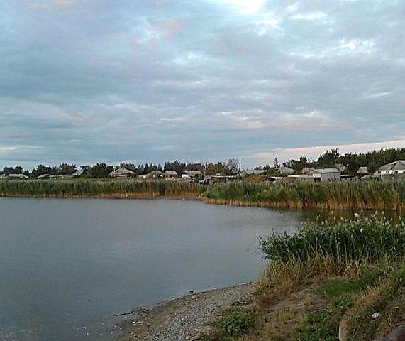
Самое старинное село Бурлинского района - Устьянка.
По материалам, сохранившимся в районе, считалось, что село наше образовалось в 1863 году, после отмены крепостного права, когда освобожденные крестьяне из центральных губерний России переселились на необжитые земли Сибири.
Однако в архивах Новосибирской области сохранились упоминания о нашем селе, датируемые 1671 годом.

Slide 4
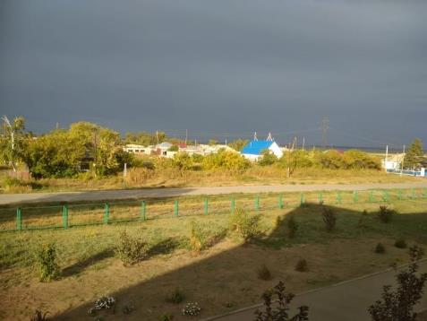
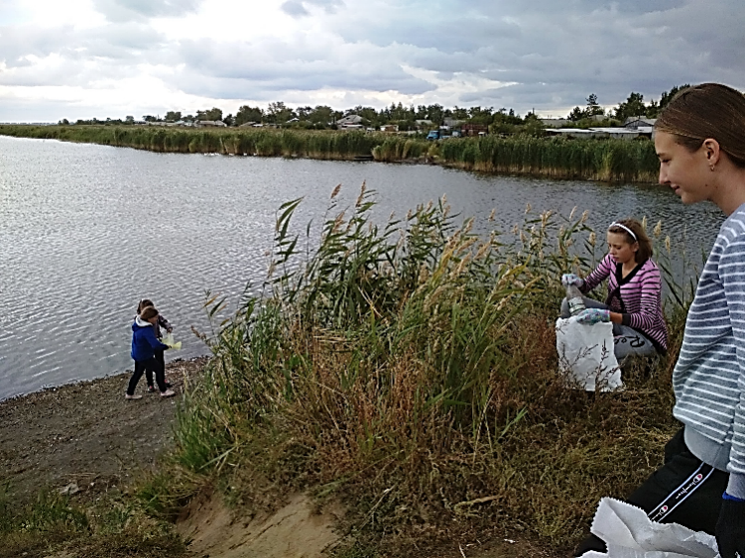
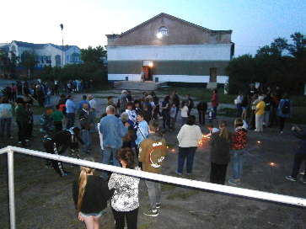
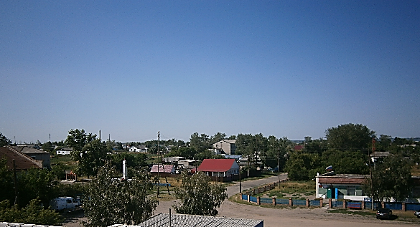
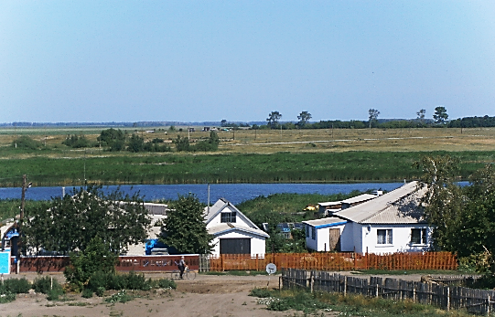
Наше село расположено в живописном месте.
Приехать посмотреть все красоты природы можно
рейсовыми автобусами из г. Барнаула и г. Славгорода.
Необходимые товары можно приобрести в одном
из четырёх магазинов, в аптеке. Медицинскую помощь
получить в Устьянской амбулатории Бурлинской ЦРБ.
Необходимые платежи провести в отделении сбербанка
или почты.
Посмотреть концерт, принять участие в праздничной
программе можно в сельском доме культуры.

Slide 5
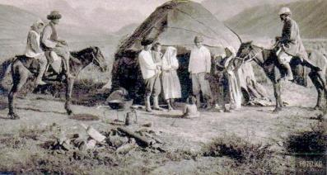
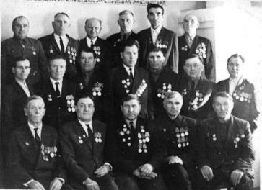
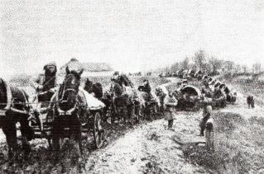
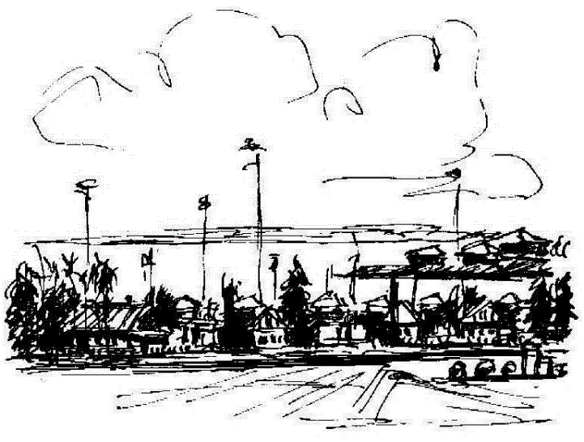
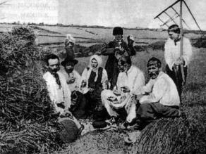
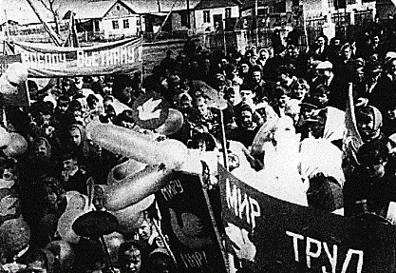
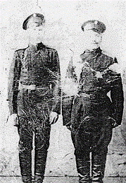
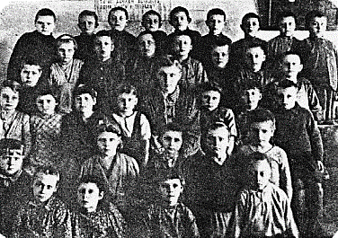
Немало исторических событий произошло в России участниками которых были жители нашего села. Это и гражданская война, коллективизация, Великая Отечественная война, послевоенная индустриализация и освоение целинных земель.
Подробнее об этом можно узнать в школьном музее, в музее Устьянской сельской библиотеки, в Совете ветеранов села и из книги нашей односельчанки Демченко Н.А. «История села Устьянки»

Slide 6
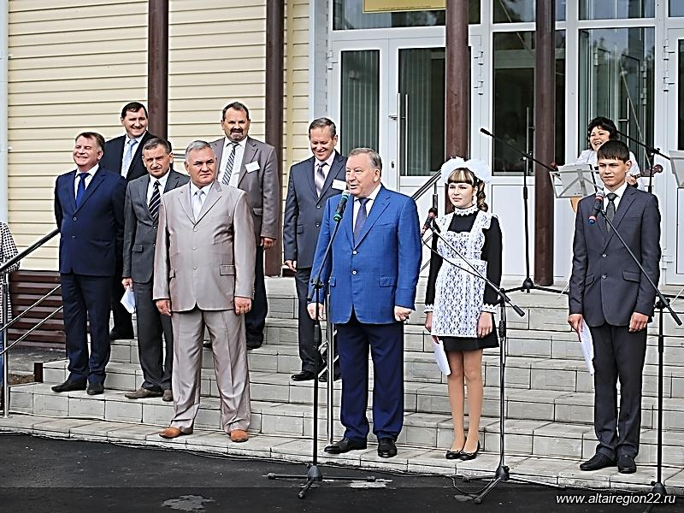
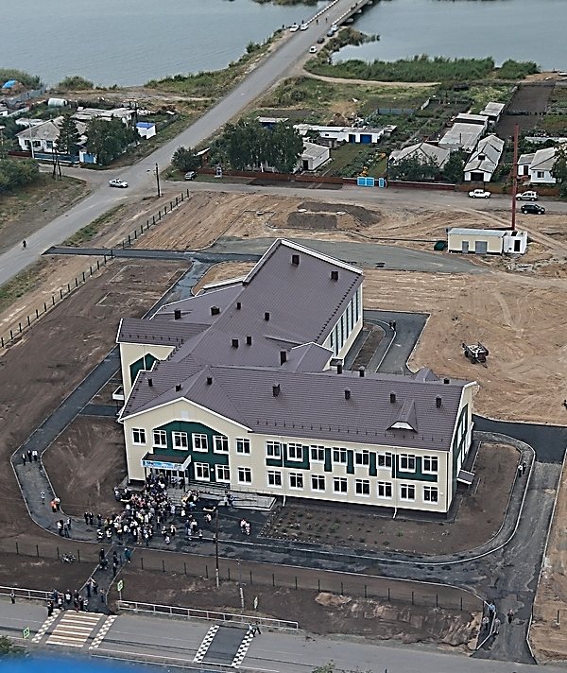
Школа появилась в селе в 1896 году , а 1954 году была реорганизована в Устьянскую среднюю школу.
Большим событием для всего нашего района и, конечно, для жителей села Устьянки стало строительство нового здания школы в 2016 году.
В настоящее время в школе и её структурных подразделениях и филиале обучается 219 человек.

Slide 7
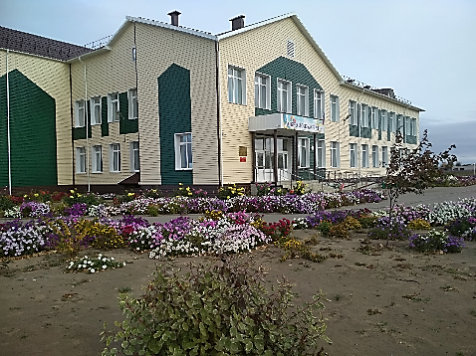
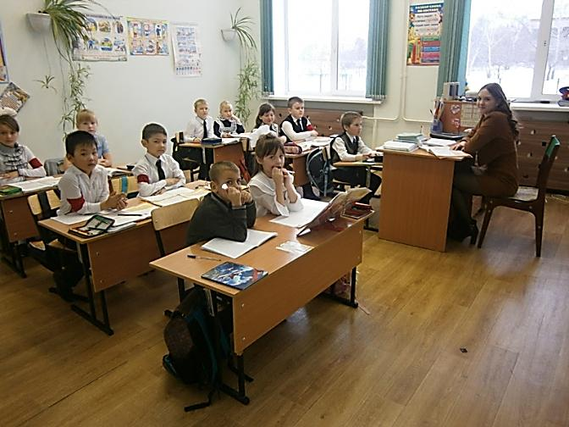
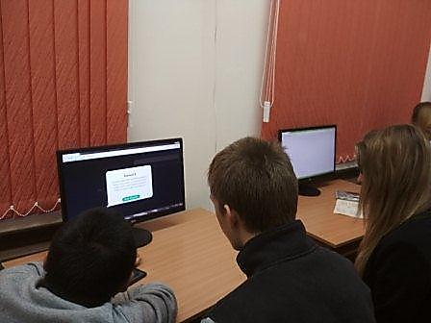
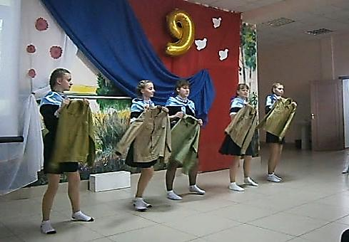
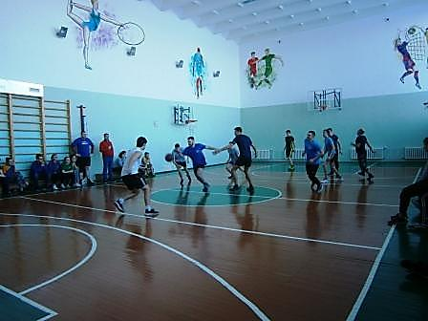
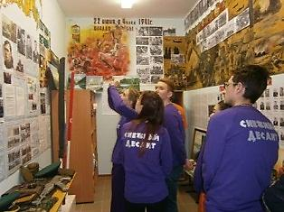
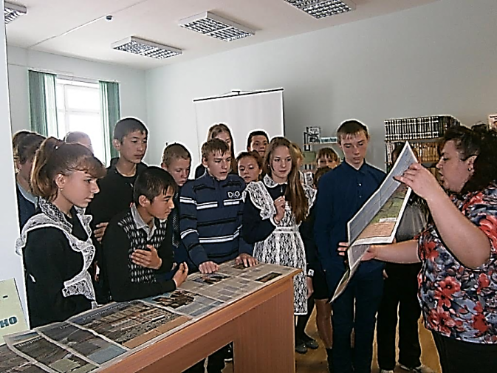
Сегодня это школа с современными кабинетами, оснащенными ИКТ и лабораторным оборудованием, большим спортзалом с душевыми и раздевалками, комфортабельной столовой, библиотекой с большим фондом и читальным залом.
Есть медицинский кабинет, который обслуживается медиками Устьянской амбулатории Бурлинской ЦРБ, и школьный музей.

Slide 8
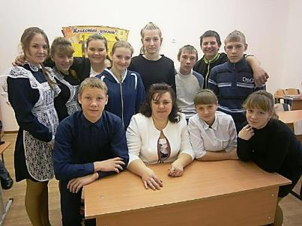
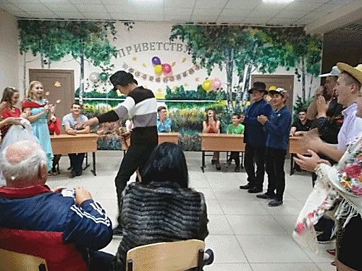
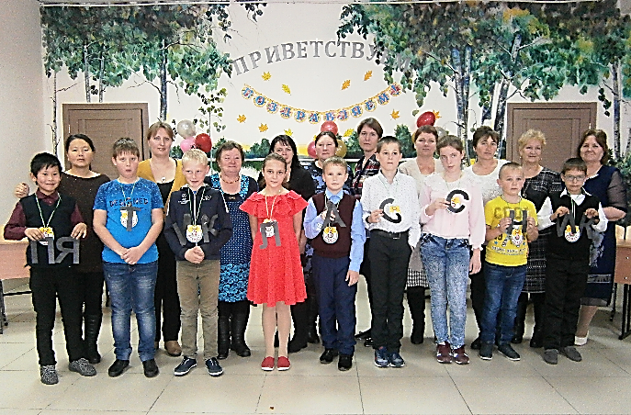
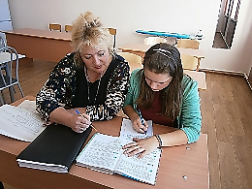
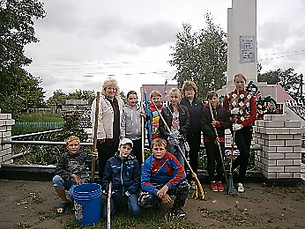
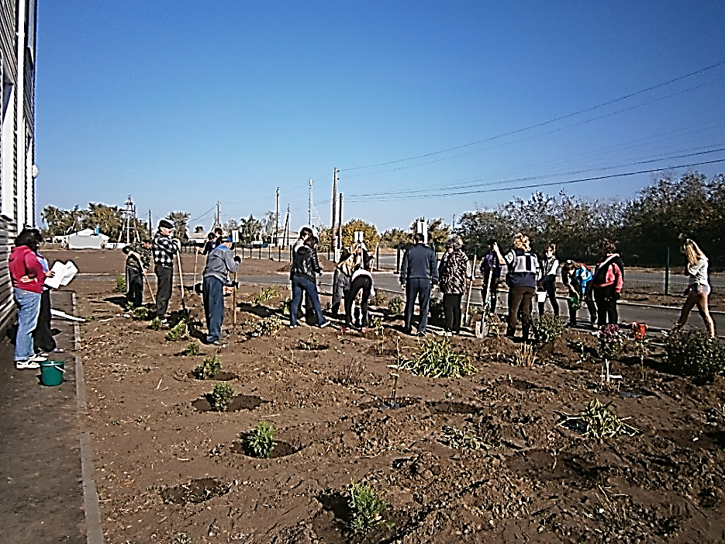
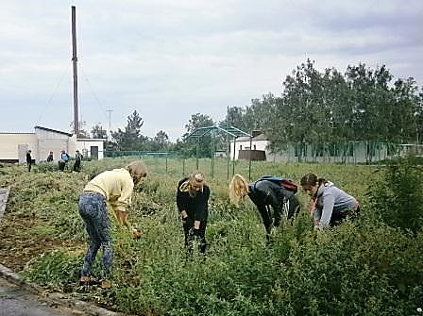
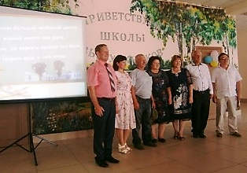
В школе очень дружный коллектив учителей, учеников и их родителей.
Ежегодно проводится много интересных совместных мероприятий и добрых дел.

Slide 9



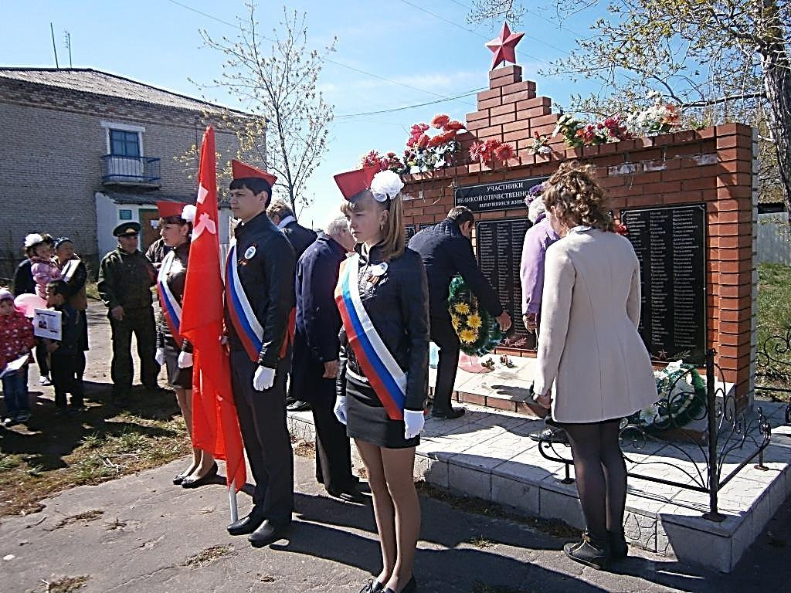
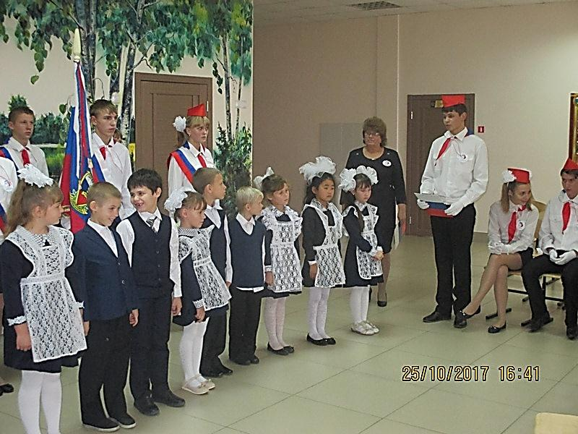
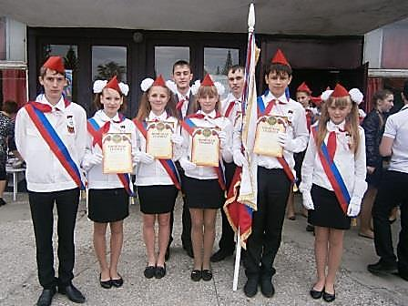
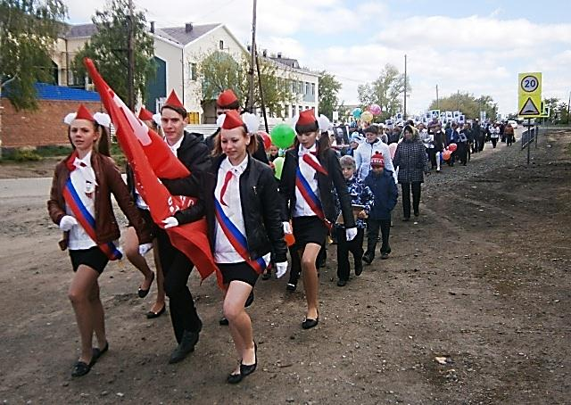
С 1997 года в школе работает детская общественная организация «Славяне». Она является пилотной площадкой в Бурлинском районе для внедрения Общероссийской общественно-государственной детско-юношеской организации «Российское движение школьников».

Slide 10
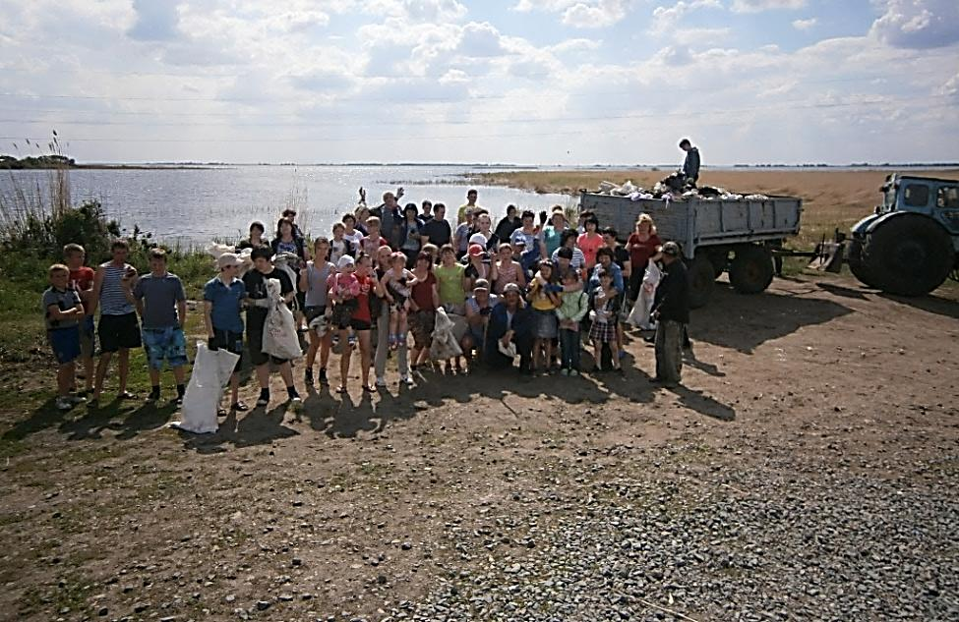
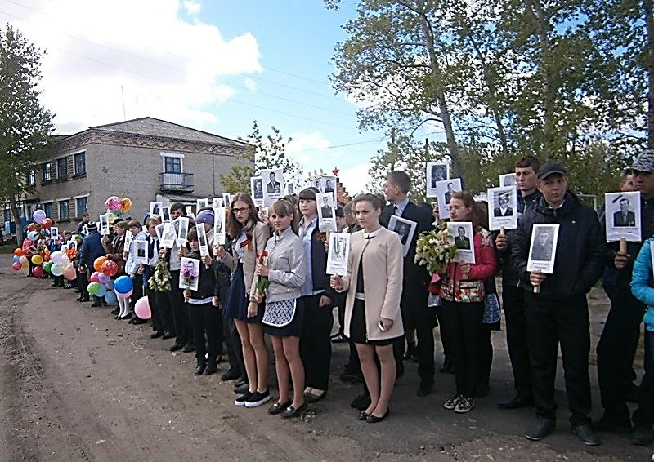
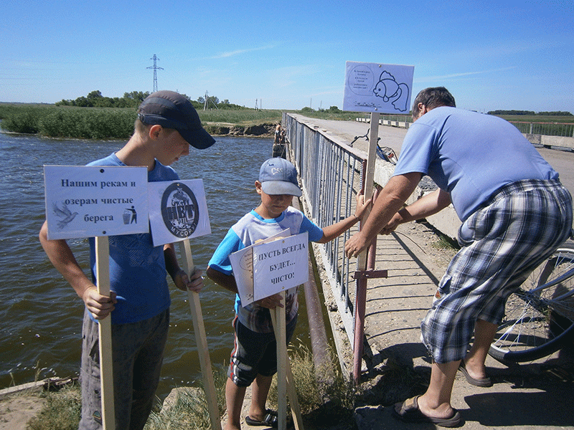
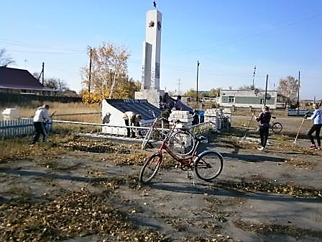
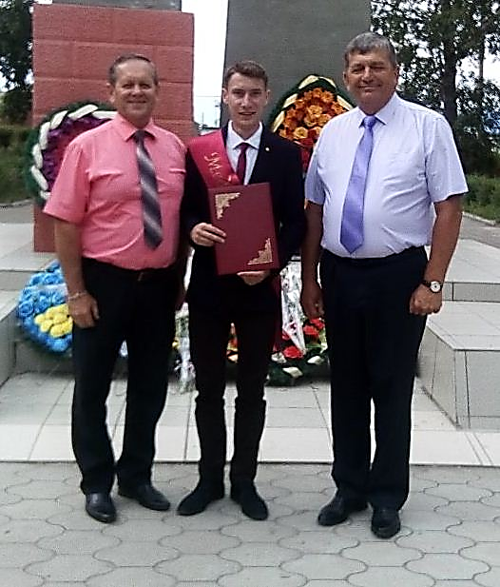
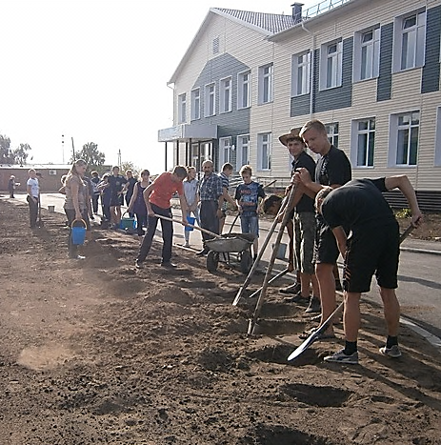
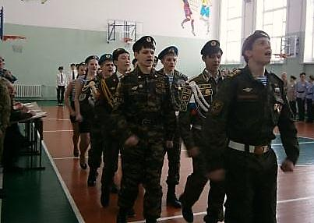
Вся работа школы направлена на
воспитание грамотной,
общественно-активной личности.

Slide 11
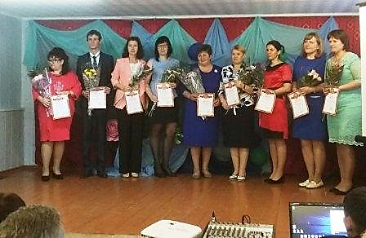
В Устьянской средней школе сложился стабильный коллектив. НО!
Возникли вакансии учителей математики и физики.
Меры социальной поддержки будущего педагога:
• Компенсация коммунальных услуг ( 2160 руб. в месяц)
• Возможность получения краевого единовременного пособия (250 или 170 тыс. рублей)
• Единовременная компенсация муниципалитета подъемные) в размере 15 тыс. рублей
• Доплата к зарплате молодым специалистам:
1 год – 30%;
2 год – 20%;
3 год – 10%;
• Методическая поддержка и наставничество

Slide 12
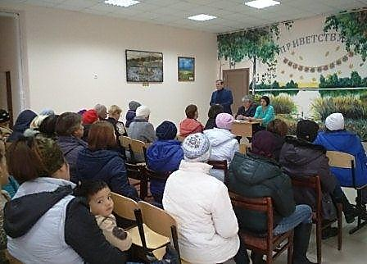
Сведения об образовательной организации
Муниципальное бюджетное общеобразовательное учреждение «Устьянская» средняя общеобразовательная школа» Бурлинского района Алтайского края (МБОУ «Устьянская СОШ»)
Контактная информация:
Директор школы – Демченко Иван Иванович.
658815, Алтайский край, Бурлинский район, с. Устьянка, ул. Советская № 67, телефон: 8(38572)25379, e-mail: brl_usha@mail.ru
Официальный сайт школы: http://usha.edu22.info/

Slide 13
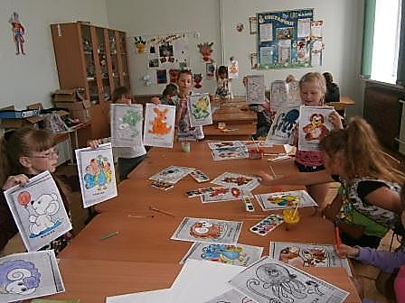
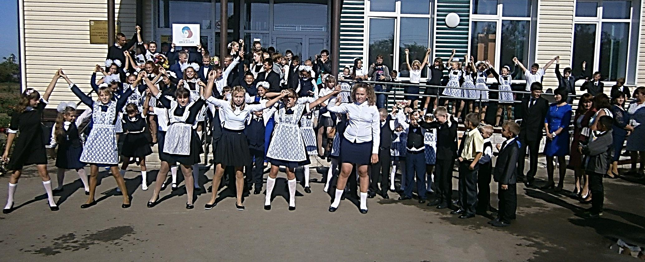
С нетерпением ждем
учителей,
физики и математики
в нашу школу!

Slide 14
Наши Вакансии
МБОУ «Устьянская СОШ» - учитель математики; 18 часов, з/п 15000-18000 рублей, зависит от категории и стажа работы; молодым специалистам добавка в размере 30% первый год, 20% второй и 10% третий год работы.
МБОУ «Устьянская СОШ» – учитель физики; 18 часов + дополнительно 7 часов в филиале «Лесная СОШ», з/п 22000 – 24000 рублей, зависит от категории и стажа работы; молодым специалистам добавка в размере 30% первый год работы, 20% второй год работы и 10% третий год работы.
Филиал «Лесная СОШ» МБОУ «Устьянская СОШ» – учитель английского языка; 18 часов, з/п 15000 – 18000 рублей, зависит от категории и стажа работы; добавка молодым специалистам: 30%, 20% , 10%; по желанию классное руководство + 5000 рублей.

Slide 15


Slide 16
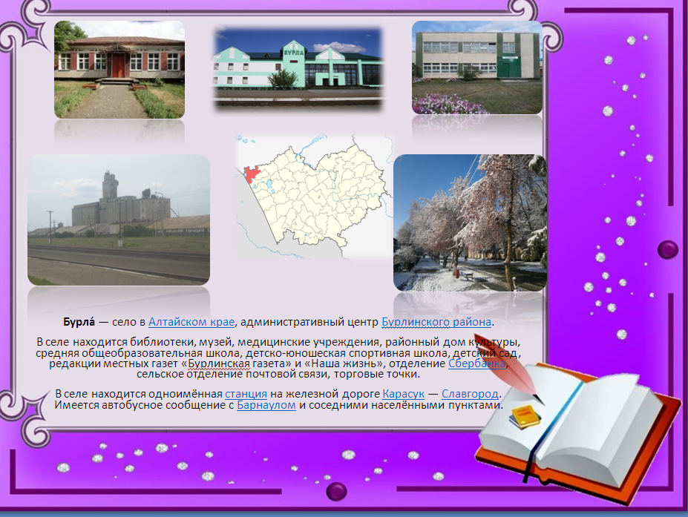

Slide 17
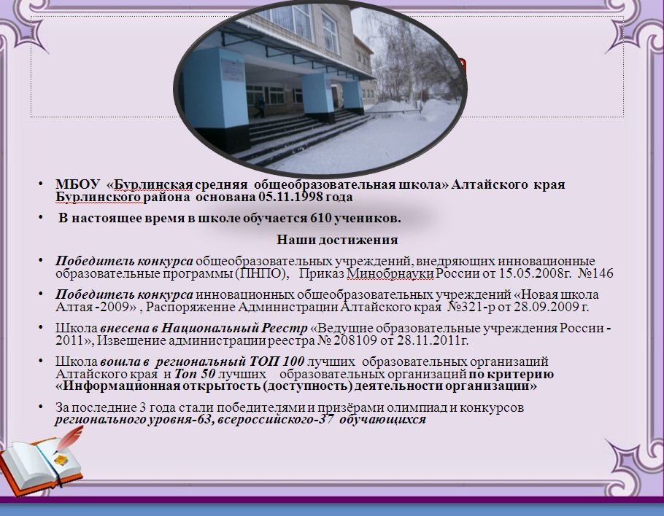

Slide 18


Slide 19


Slide 20


Slide 21


